Slide 1

Pokazatelji razvijenosti
Kviz

Slide 2
1. Ukupna vrijednost svih dobara i usluga proizvedenih unutar neke države nazivamo…
BND
BDP
HDI

Slide 3
TOČNO

Slide 4
NETOČNO

Slide 5
2. Manje razvijene zemlje obično se više orijentiraju na…
Primarni sektor
Sekundarni sektor
Tercijarni sektor

Slide 6
TOČNO

Slide 7
NETOČNO

Slide 8
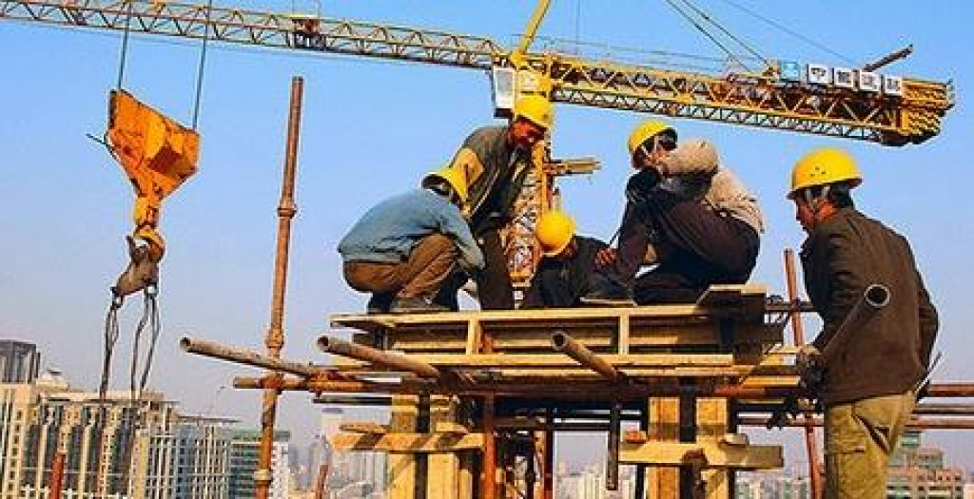

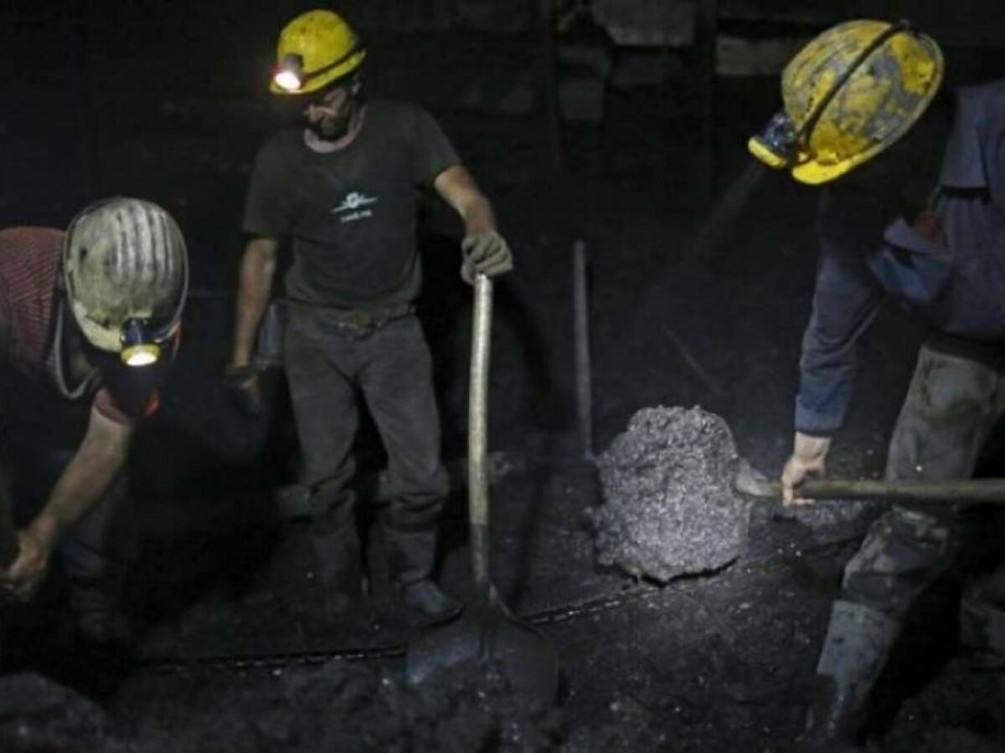
3. Pojedine razvijene zemlje mogu imati veći udio u sekundarnom sektoru zbog ?

Slide 9
TOČNO

Slide 10
NETOČNO

Slide 11
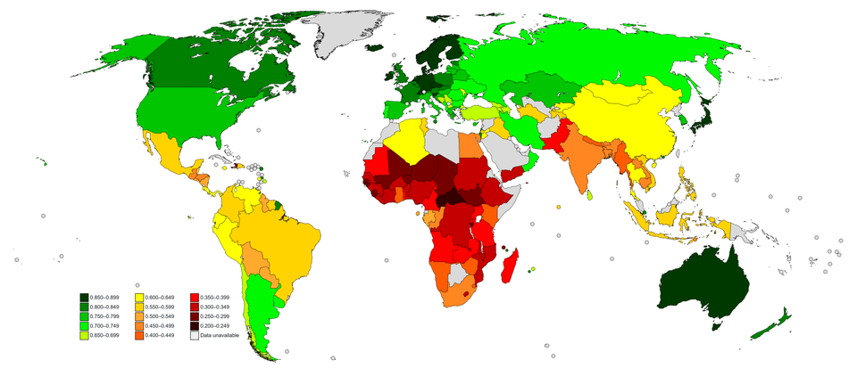
4. Koja sjevernoamerička država ima najviši hdi?
Kanada
Meksiko
SAD

Slide 12
TOČNO

Slide 13
NETOČNO

Slide 14
5. Ukupan dohodak od svih dobara i usluga u zemlji i inozemstvu koji su ostvarili građani neke države nazivamo…
BDP per capita
BNP
HDI

Slide 15
TOČNO

Slide 16
NETOČNO

Slide 17
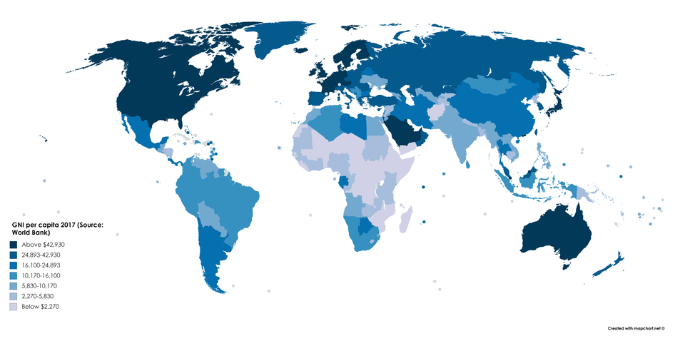
6. GNI je bruto nacionalni dohodak. U koji razred spada većina zapadnoeuropskih zemalja?
Između 16 100 i 24 893$
Između 24 983 i 42 930 $
Preko 42 930 $

Slide 18
TOČNO

Slide 19
NETOČNO

Slide 20

ČESTITAM!!!!!!

